Slide 1
Ar mes esame TYLOS KARALIAI?
(remiantis V. Juknaitės kūryba) literatūros pamoka
Mokytoja: Deimantė Rutkauskaitė
Pamokos dalyviai: II gimnazijos klasės mokiniai

Slide 2
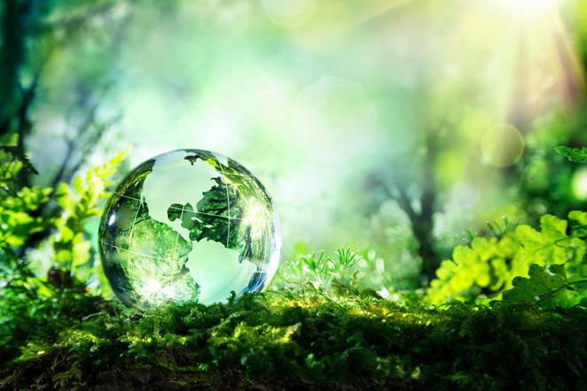
„Tuomet pripuolę jie ėmė žadinti Jį, šaukdami: „Mokytojau, Mokytojau, mes žūvame!“ Atsikėlęs Jis sudraudė vėją ir bangas. Jos nurimo, ir stojo TYLA.“ Lk 8,24

Slide 3


Slide 4

Pamokos taisyklės:
1. Visiška tyla!
2. Jeigu turi klausimą, parašyk jį baltame lapelyje, kelk ranką – aš prieisiu, paimsiu, perskaitysiu ir atrašysiu!
3. Būk susikaupęs, atidus ir aktyvus!
4. Nori bendrauti? Bendrauk akimis, judesiais, šypsena, bet ne triukšmu!

Slide 5
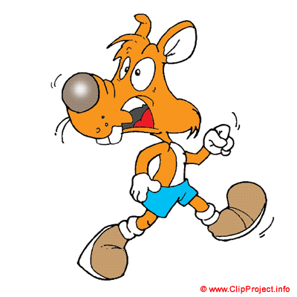
Pradedam?

Slide 6
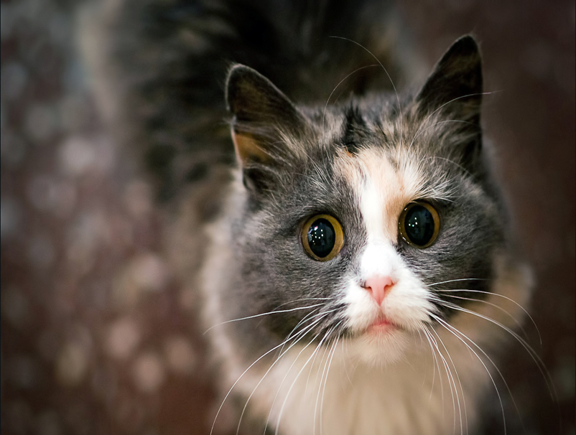
Ar namų darbus atlikot?
1. Baltuose lapeliuose parašykite „TAIP“ arba „NE“.
2. Iškelkite atsakymus į viršų, kad matyčiau.

Slide 7
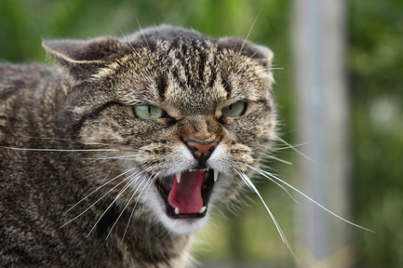
Neatlikot?

Slide 8
Tai kokia dar tyla?..
Paklausykim muzikos! https://www.youtube.com/watch?v=ZQ7kkJxfCt0

Slide 9
Gerai... Gerai... Užtenka...

Slide 10
Tai ką girdėjote?

Slide 11
Jei girdėjote, palinksėkite galva...

Slide 12

TYLA
TYLA
TYLA
TYLA
TYLA
TYLA
TYLA
TYLA
TYLA

Slide 13
UŽDUOTIS:
Paimkite žalius lapelius, rašiklius ir užrašykite atsakymą į klausimą – kas yra TYLA?
P. S. Turite 2 minutes! Kai baigsite, padėkite tušinukus ir lapelius ant suolo krašto. (Taip aš žinosiu, kad jūs atlikote užduotį ☺)

Slide 14
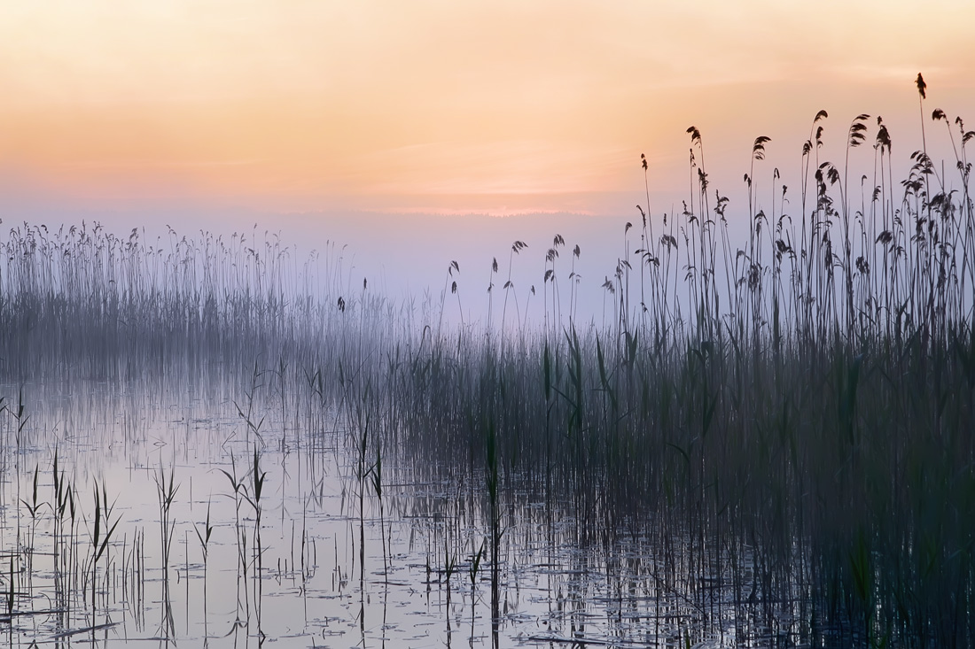
O dabar pažiūrėkime, kaip TYLA suprantama kituose šaltiniuose...

Slide 15

TYL‖À (4)
NEBUVIMAS GARSŲ, TRIUKŠMO, TYLUMA, RAMUMAS.
(Dabartinės lietuvių kalbos žodynas)

Slide 16
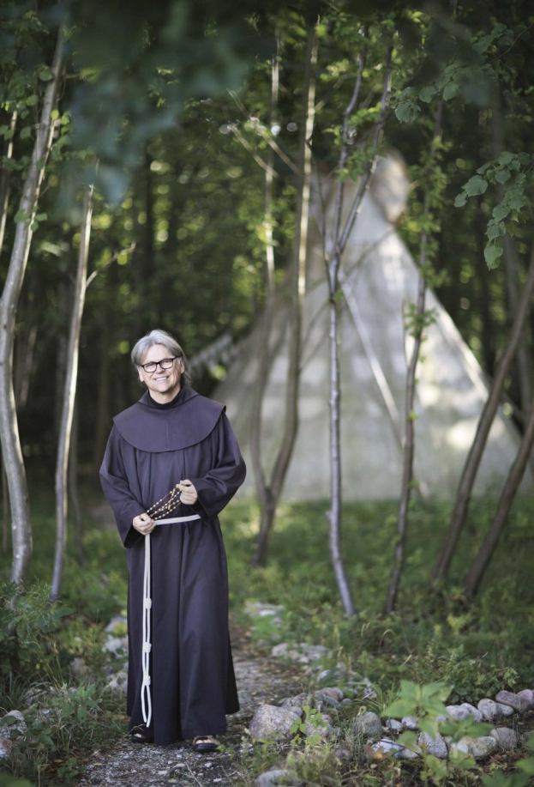
„Tyla – vertybė, ir labai gaila, kad ja mažai kas naudojasi. Kuo mažiau tylos, tuo labiau mes esame ištaškyti, kitais žodžiais galiu pasakyti, siela eina kitu keliu, visai negu tuo, kuriuo turėtų eiti. Štai ir atsakymas – man tyla reikalinga dėl vidinės draugystės, vidinės bičiulystės.“
(Kunigas, pranciškonas Benediktas Jurčys)

Slide 17
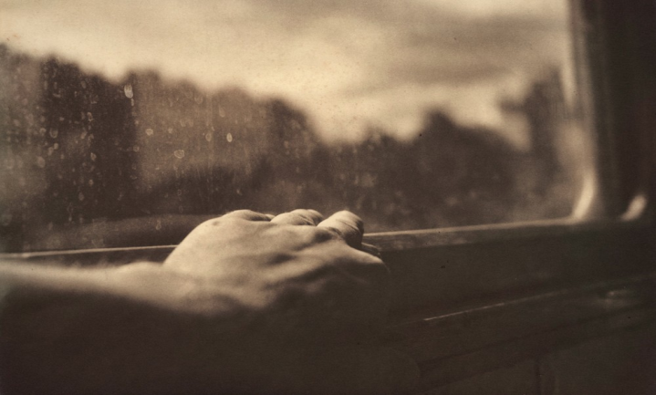
„Tyla yra geriausia, ką tik esu girdėjęs.“
(Rusų rašytojas Borisas Pasternakas)
„Tyla yra neatsiejamas komunikavimo elementas ir be jos neegzistuoja turiningi žodžiai.“
(Popiežius Benediktas XVI)
„Tikrasis gyvenimas susideda iš tylėjimų. Jeigu ką nors sugadini kalbėdamas, gali pataisyti tylėdamas.“
(Rašytojas Gendrutis Morkūnas)
Tyla yra draugė, kuri niekada neišduoda...
Tyla iškalbingesnė už tūkstančius žodžių...

Slide 18
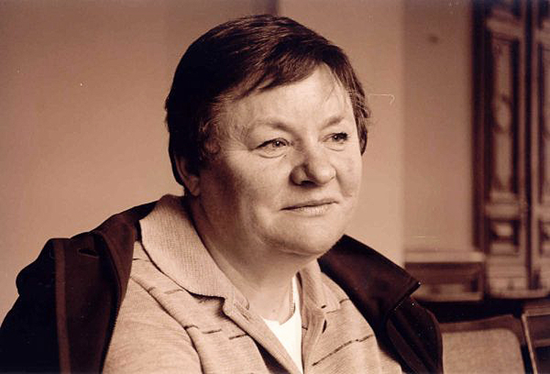
Vanda Juknaitė apie save vaikystėje:
„Namuose nebuvo nei elektros, nei radijo, jokių pašalinių trukdžių, tik tyla tyla tyla… Užsilipdavau ant kėdės, nuo jos – ant stalo, o ten – jau langas, pro kurį veriasi pasaulis įvairiais pavidalais – per vėjo kaukimą, lietaus lašus…“

Slide 19
UŽDUOTIS:
Interviu autorė mini du savo vaikystės pasaulius. Įvardykite juos ir aprašykite mėlynuose lapeliuose.
P. S. Turite 3 minutes! Kai baigsite, padėkite tušinukus ir lapelius ant suolo krašto. (Taip aš žinosiu, kad jūs atlikote užduotį ☺)

Slide 20
Ištrauka iš V. Juknaitės esė „Išsiduosi. Balsu“
„Visą kelią autobuse buvo mirtina TYLA. Įtempta, nuščiuvusi TYLA. Tik Kęstas Gediminas drąsindamasis mėgino juokauti:
- Jei jūs mane ten mokysite skaityti, aš pabėgsiu.
Jau vėliau. Paklausėme, ko gi jie autobuse taip TYLĖJO. Atsakė kaip vaikai:
- Mes bijojom. Mes nežinojom. Ką jūs mums darysit. Kur jūs mus vežat. Gal į policiją.
Tačiau tai buvo TYLA prieš audrą. Pietus pavalgėm dar TYLIAI. Po pietų išmaudėme juos karštoje pirtyje. Ramiai Perrengėm švariais drabužiais. Pavakare nuėjom prie upės. Ten buvo iš anksto sukrautas laužas. Užkūrėme jį. Ir RAMYBĖ sprogo. Sprogo, kaip atominė bomba.“

Slide 21
UŽDUOTIS:
Paimkite raudonus lapelius, rašiklius ir juose atsakykite į klausimus:
1. Kodėl autobuse vyravo tyla?
2. Kada ir kodėl tyla sprogo?
3. Įvardykite „tylos“ ir „ramybės“ sąvokų panašumus ir skirtumus.
4. Aprašykite ištraukos tylą.
P. S. Turite 5minutes! Kai baigsite, padėkite tušinukus ir lapelius ant suolo krašto. (Taip aš žinosiu, kad jūs atlikote užduotį ☺)

Slide 22
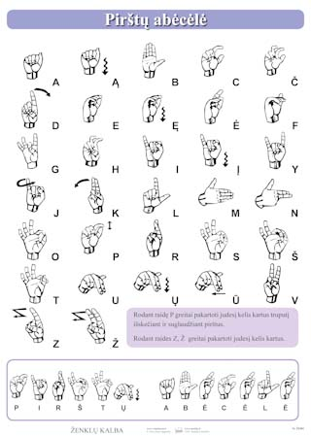

Slide 23
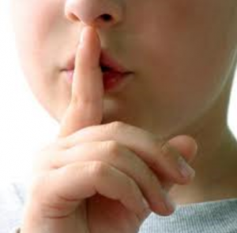
Linas: „Kodėl? Kodėl kurtieji šalia savo vaikus guldo? Todėl, kad girdintys... Jie šaukia tėtį mamą, jie pravirksta, ir tėtis ir mama ateina. Tėvai jaučiasi saugesni, nei to kurčiojo. Kurčiam vaikui atsikėlus...“ (118 psl.)
Kristina: „Kai aš matydavau savo tėvus kalbančius, galvodavau, kad aš... Kad tiesiog aš vieną dieną užaugsiu ir išmoksiu kaip jie kalbėti. Ir stengiausi kopijuoti lūpų judesius, garsus, bet... man atrodė... Kad man nelabai pavyksta.“ (130 psl.)
Ištraukos iš V. Juknaitės knygos „Tariamas iš tamsos“

Slide 24
UŽDUOTIS:
Paimkite šviesius lapelius, rašiklius ir juose atsakykite į klausimus:
1. Kaip pirštų abėcėlės iliustracija susijusi su ištrauka?
2. Apie kokią tylą kalbama Lino ir Kristinos atsakymuose?
3. Kuo ši tyla skiriasi nuo mūsų tylos?
4. Kokias emocijas sukelia šios vaikų citatos?
5. Ką tyla reiškia girdintiems ir negirdintiems žmonėms?
P. S. Turite 4 minutes! Kai baigsite, padėkite tušinukus ir lapelius ant suolo krašto. (Taip aš žinosiu, kad jūs atlikote užduotį ☺)

Slide 25
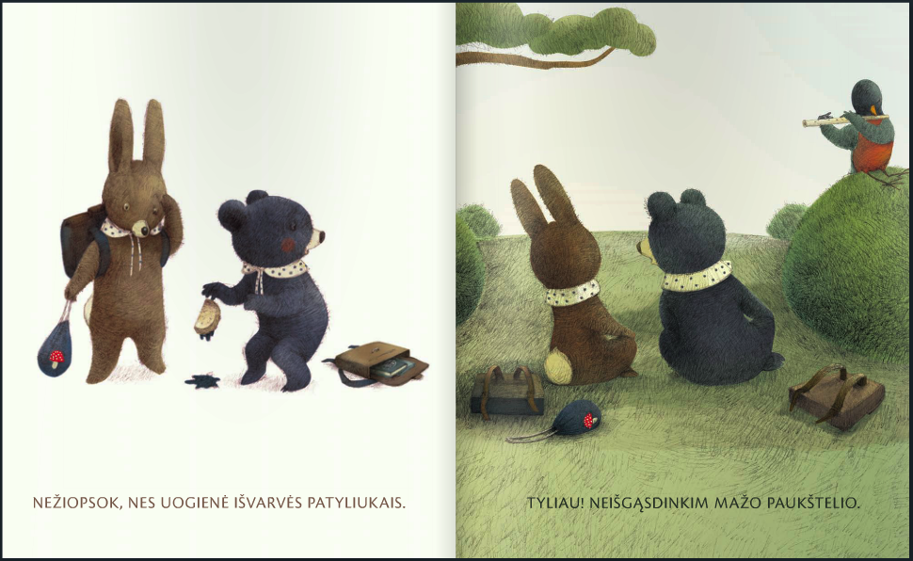

Slide 26
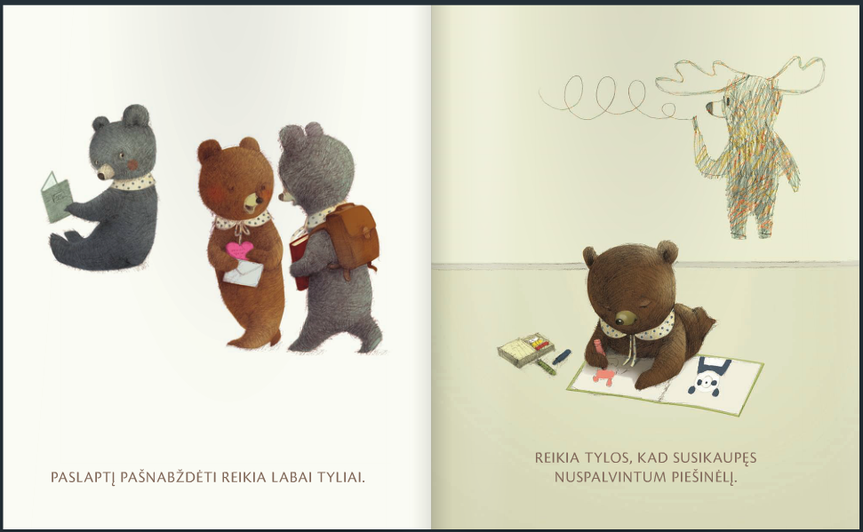

Slide 27
„Tyla. Spengianti tyla. Tyla - žavinti. Tyla - bauginanti. Tyla. Tyla, kurioje galima svajoti. Tyla, kuri nuneša į nematytas šalis. Tyla. Jautri tyla. Mylinti tyla. Kalbanti tyla. Drąsi tyla. Tyloje žvelgiama į akis. Tyloje matomas dangus. Tyloje. Tylintis žmogus. Tylintis vėjas. Tylomis verkiantis vaikas. Tylomis. Tyliai barbenantis lietus. Tylios nakties snaigės. Tyla. Kurtinanti tyla. Begalinė tyla. Tyla, kuri gąsdina. Tyla, kuri ramina. Kvepianti tyla. Tylomis geriama arbata. Tylus džiaugsmas. Tylus juokas. Tyli laimė. Tyli kalba. Tylomis sėlinanti diena. Tyliai bėgantis upelis. Bangos, tyliai skalaujančios krantus. Tyli pradžia. Tyli pabaiga. Tyli širdis...“ – taip TYLĄ įsivaizduoju aš! Tai MANO TYLA!
UŽDUOTIS: O kokia JŪSŲ TYLA? Pasiimkite sąsiuvinius ir aprašykite ją!

Slide 28
Ir dar… Vis tik… Paklausykime... https://www.youtube.com/watch?v=ZQ7kkJxfCt0

Slide 29
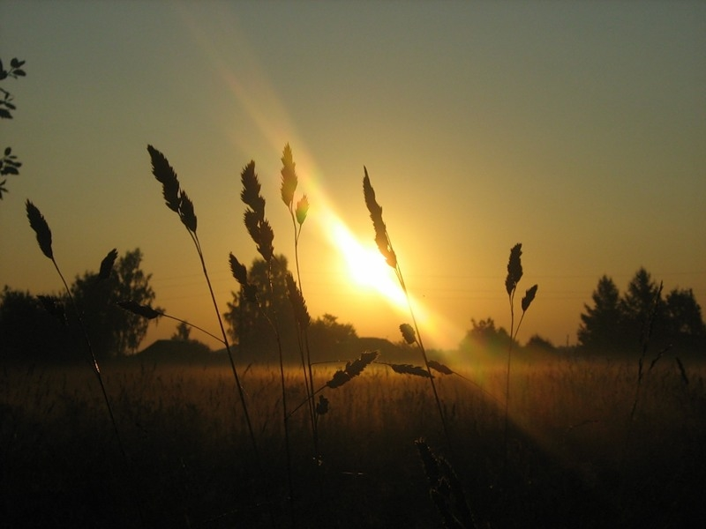
Ir dar truputį patylėkim...

Slide 30
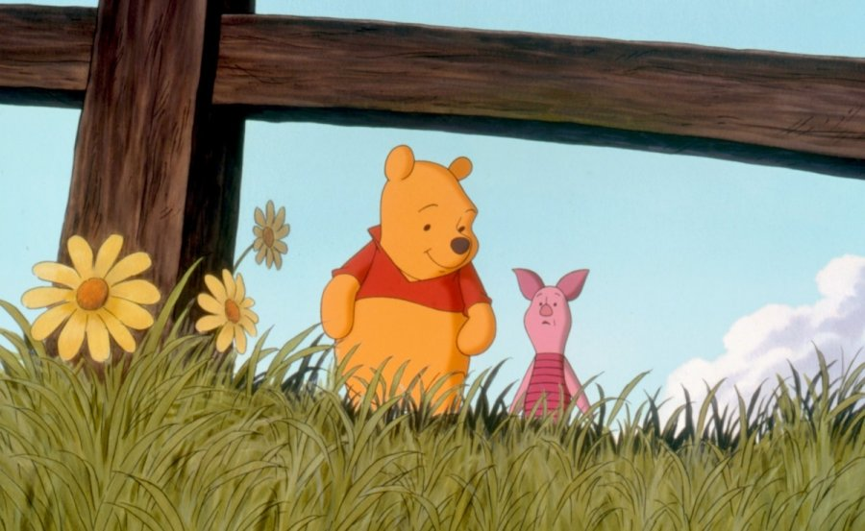
Ačiū!

